Slide 1
PARÉZA PLEXUS BRACHIALIS
Anna Libicherová
25.11.2022
V Praze

Slide 2
ÚVOD
Brachiální plexus = svazek nervů vedoucí z páteřní míchy ve výšce 5. krčního až 1. hrudního obratle
Paréza = obrna
1 - 2 na 1000 narozených novorozenců

Slide 3
VZNIK
Přílišný tah hlavičky
Dystokie raménka
Makrosomatický novorozenec
Prevence

Slide 4
ROZDĚLENÍ
Kompletní
Inkompletní
Horní
Dolní

Slide 5
KOMPLETNÍ
Úplná ztráta hybnosti
elevace ramene
Trauma

Slide 6
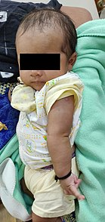
INKOMPLETNÍ
Horní
Dolní
C5–6
obrna Duchennova-Erbova
„dobrá ruka na ochrnutém rameni a paži“
,,waiter tip position"
nesprávný průchod porodními cestami
C8–Th1
Obrna Klumpkové-Dejerinové
„ochrnutá ruka na dobrém rameni a paži“
silné táhnutí paže vzhůru nad horizontálu

Slide 7
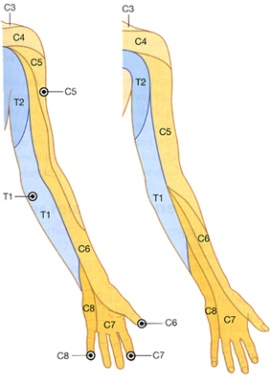
Horní
Dolní

Slide 8
LÉČBA
Rehabilitace
Operace

Slide 9
Zdroje
https://www.wikiskripta.eu/w/Par%C3%A9za_plexus_brachialis
https://fyzioklinika.cz/poradna/clanky-o-zdravi/206-poporodni-pareza-brachialniho-plexu

